Slide 1
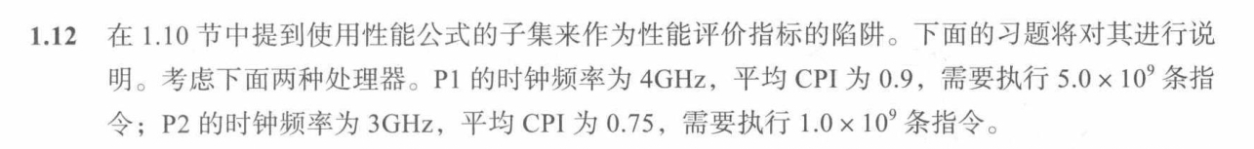




Homework 1

Slide 2
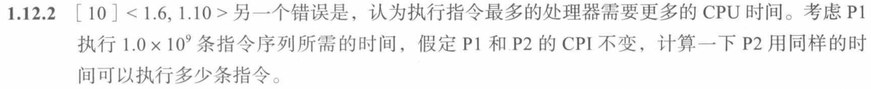



Homework 1

Slide 3
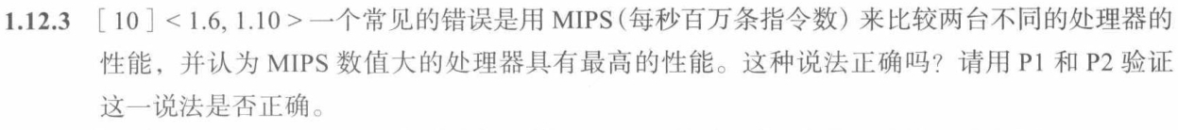




Homework 1

Slide 4
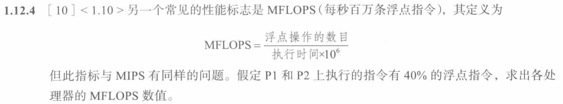

Homework 1

Slide 5
Homework 1
冯机架构中指令和数据都存储于存储器中，系统执行时如何区分？
（1）根据指令周期的不同阶段区分，取指阶段取出的是指令，访存阶段取出的是数据
（2）根据地址来源区分，指令的地址来源为程序计数器，数据地址来源于计算部件
“计算机组成” 与 “计算机系统结构” 的关系？
计算机系统结构：程序员所看到的计算机的一些属性，概念性的结构和功能特征，是抽象层的设计，确定了计算机软硬件之间的接口。例如，指令集结构设计、是否设乘法指令、编址方式等。
计算机组成：计算机系统结构的逻辑实现，包括物理机器中数据流和控制流的组成和逻辑设计等。例如，指令控制流数据流实现、乘法指令使用专用乘法器或加法器等。

Slide 6
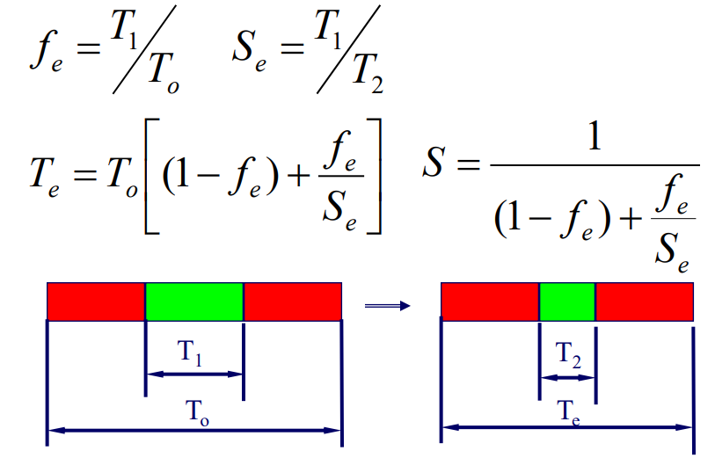
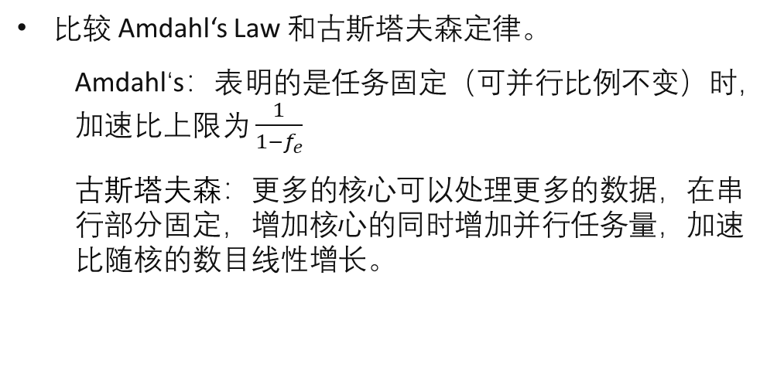
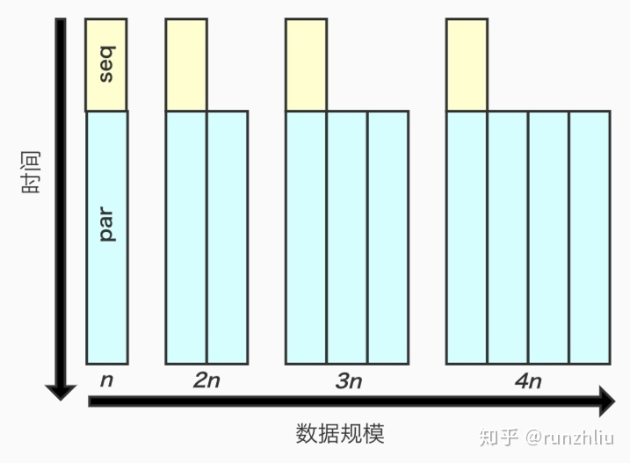
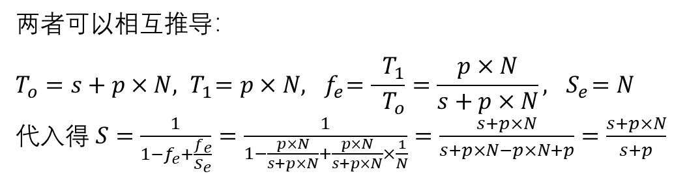
Homework 1
s
p

Slide 7
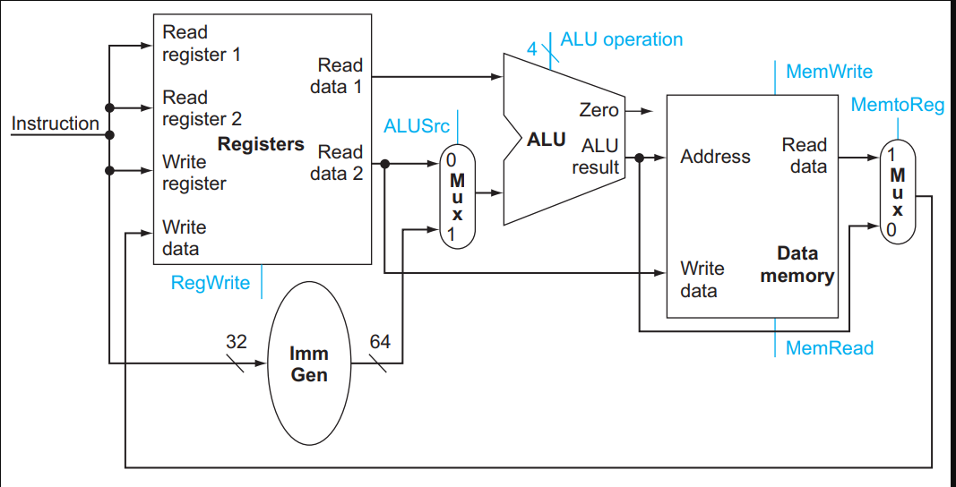
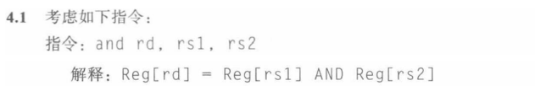

Homework 3
Registers、ALU、两个MUX
都产生输出；ImmGen 和 Data Memory 的输出不被使用

Slide 8
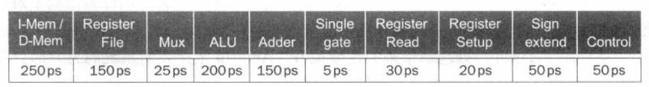
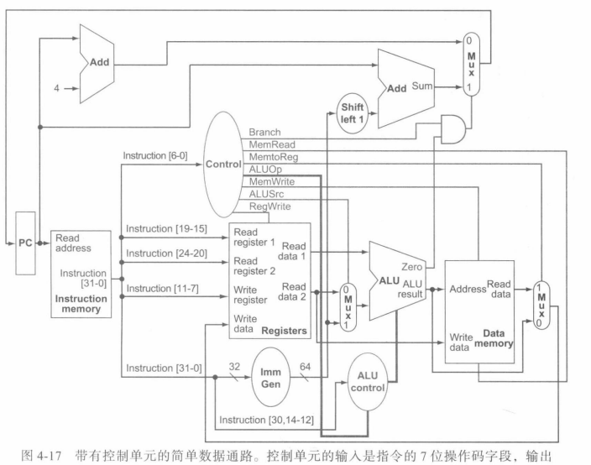
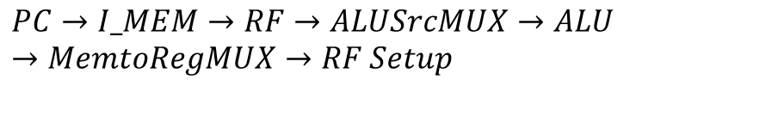
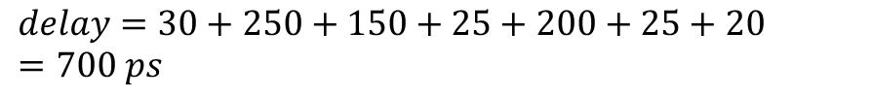
Homework 3
PC、寄存器堆写入时信号需要保持稳定
4.7 假设用来实现处理器数据通路的各功能模块延迟如下所示:
其中，寄存器读延迟指的是，时钟上升沿到寄存器输出端稳定输出新值所需的时间。该延迟仅针对PC寄存器。寄存器建立时间指的是，寄存器的输人数据稳定到时钟上升沿所需的时间。该数值针对PC寄存器和寄存器堆。
4.7.1 R型指令的延迟是多少? 比如，如果想让这类指令工作正确，时钟周期最少为多少?

Slide 9
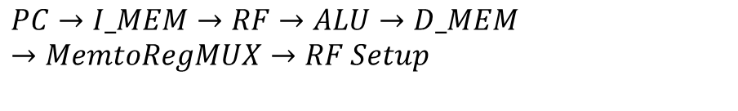
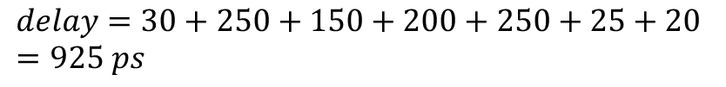
Homework 3
PC、寄存器堆写入时信号需要保持稳定
4.7 假设用来实现处理器数据通路的各功能模块延迟如下所示:
其中，寄存器读延迟指的是，时钟上升沿到寄存器输出端稳定输出新值所需的时间。该延迟仅针对PC寄存器。寄存器建立时间指的是，寄存器的输人数据稳定到时钟上升沿所需的时间。该数值针对PC寄存器和寄存器堆。
4.7.2 1d指令的延迟是多少? 仔细检查你的答案，许多学生会在关键路径上添加额外的寄存器。
注：Sign Extend/Control + MUX < RF, 因此 ALUSrc MUX 不在关键路径上

Slide 10
Homework 3
PC、寄存器堆写入时信号需要保持稳定
4.7 假设用来实现处理器数据通路的各功能模块延迟如下所示:
其中，寄存器读延迟指的是，时钟上升沿到寄存器输出端稳定输出新值所需的时间。该延迟仅针对PC寄存器。寄存器建立时间指的是，寄存器的输人数据稳定到时钟上升沿所需的时间。该数值针对PC寄存器和寄存器堆。
4.7.3 sd 指令的延迟是多少? 仔细检查你的答案，许多学生会在关键路径上添加额外的寄存器。
注：Sign Extend/Control + MUX < RF, 因此 ALUSrc MUX 不在关键路径上

Slide 11
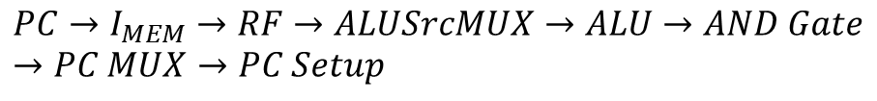
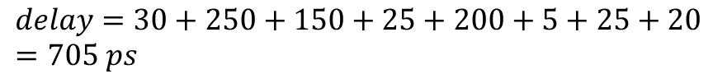
Homework 3
PC、寄存器堆写入时信号需要保持稳定
4.7 假设用来实现处理器数据通路的各功能模块延迟如下所示:
其中，寄存器读延迟指的是，时钟上升沿到寄存器输出端稳定输出新值所需的时间。该延迟仅针对PC寄存器。寄存器建立时间指的是，寄存器的输人数据稳定到时钟上升沿所需的时间。该数值针对PC寄存器和寄存器堆。
4.7.4 beq 指令的延迟是多少?

Slide 12
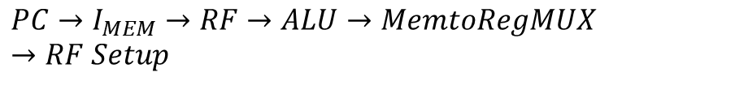
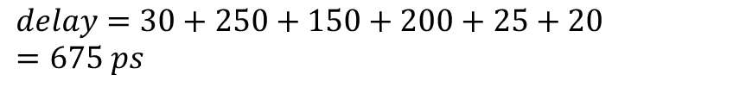
Homework 3
PC、寄存器堆写入时信号需要保持稳定
4.7 假设用来实现处理器数据通路的各功能模块延迟如下所示:
其中，寄存器读延迟指的是，时钟上升沿到寄存器输出端稳定输出新值所需的时间。该延迟仅针对PC寄存器。寄存器建立时间指的是，寄存器的输人数据稳定到时钟上升沿所需的时间。该数值针对PC寄存器和寄存器堆。
4.7.5 I 型指令（不包括LW）的延迟是多少?
注：Sign Extend/Control + MUX < RF, 因此 ALUSrc MUX 不在关键路径上

Slide 13
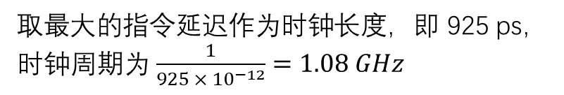
Homework 3
PC、寄存器堆写入时信号需要保持稳定
4.7 假设用来实现处理器数据通路的各功能模块延迟如下所示:
其中，寄存器读延迟指的是，时钟上升沿到寄存器输出端稳定输出新值所需的时间。该延迟仅针对PC寄存器。寄存器建立时间指的是，寄存器的输人数据稳定到时钟上升沿所需的时间。该数值针对PC寄存器和寄存器堆。
4.7.6 该 CPU 最小时钟周期是多少？

Slide 14
Homework 3
单周期处理器在一个周期内完成指令所有的微操作，思考：
寻址方式如何实现
立即数寻址、寄存器寻址、基址寻址、PC偏移寻址，注意寻址不是指地址的意思。
周期宽带如何确定
最长延迟的指令确定
能否“在一个 clk 内完成”
能 / 写入在下个时钟上升沿
能否将两个 Adder 合二为一
可以，在 Adder 前使用选择器选择 +4 或是 +偏移值，会增加一些路径的延迟（beq）。
能否将两个 Memory 合二为一
可以，需要增加一个读写口 / 不可以，只有一个读写口不能在一个周期内即读指令又读数据

Slide 15
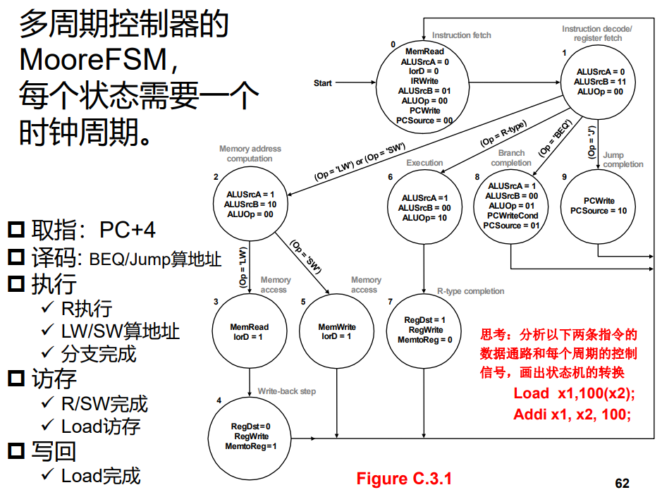
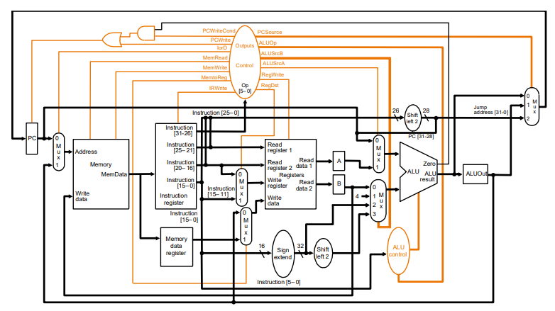
Homework 3
多周期
每一类指令的指令周期各包含多少个时钟周期 ？
参考PPT MIPS 多周期，RSIC-V是类似的。
R/I(非LW：IF、ID、EX、WB，4 个周期。
S Type：IF、ID、EX、MEM，4 个周期。
LW： IF、ID、EX、MEM、WB，5 个周期。
B/J Type：IF、ID、EX，3 个周期。
每使用一个中间寄存器就会多一个周期

Slide 16
Homework 3
多周期
分别分析 R/I/S/B-Type 指令的多周期设计方案中每个周期所用到的功能部件
主要就是清楚不同类型指令的数据路径。
共同：PC、Mem、Instruction Register、ALU (PC + 4)、ALU Control、Control
R-Type：Registers、A、B、ALUOut

Slide 17
Homework 3
多周期
分别分析 R/I/S/B-Type 指令的多周期设计方案中每个周期所用到的功能部件
主要就是清楚不同类型指令的数据路径。
共同：PC、Mem、Instruction Register、ALU (PC + 4)、ALU Control、Control
I-Type (非Load): Registers、A、Sign Extend、ALUOut

Slide 18
Homework 3
多周期
分别分析 R/I/S/B-Type 指令的多周期设计方案中每个周期所用到的功能部件
主要就是清楚不同类型指令的数据路径。
共同：PC、Mem、Instruction Register、ALU (PC + 4)、ALU Control、Control
Load：Registers、A、Sign Extend、ALUOut、Memory data Register

Slide 19
Homework 3
多周期
分别分析 R/I/S/B-Type 指令的多周期设计方案中每个周期所用到的功能部件
主要就是清楚不同类型指令的数据路径。
共同：PC、Mem、Instruction Register、ALU (PC + 4)、ALU Control、Control
S-Type：Registers、A、B、Sign Extend、ALUOut

Slide 20
Homework 3
多周期
分别分析 R/I/S/B-Type 指令的多周期设计方案中每个周期所用到的功能部件
主要就是清楚不同类型指令的数据路径。
共同：PC、Mem、Instruction Register、ALU (PC + 4)、ALU Control、Control
B-Type：Registers、A、B、Sign Extend + Shift left、ALUOut

